Slide 1
Презентация по теме ОДЕЖДА

Slide 2
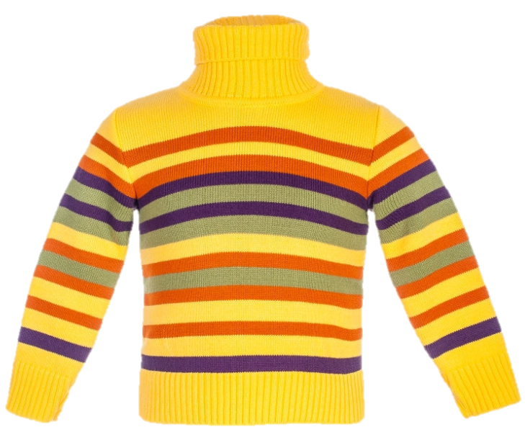
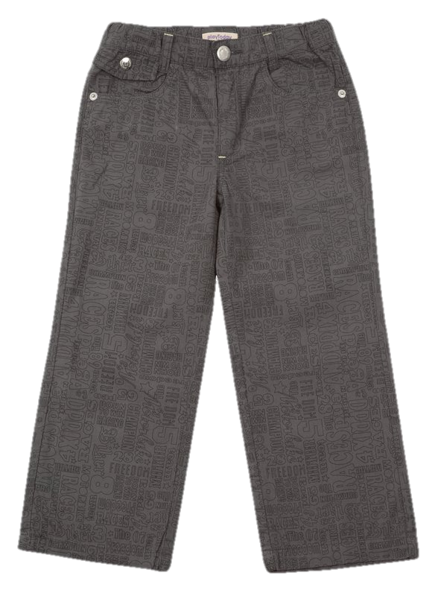
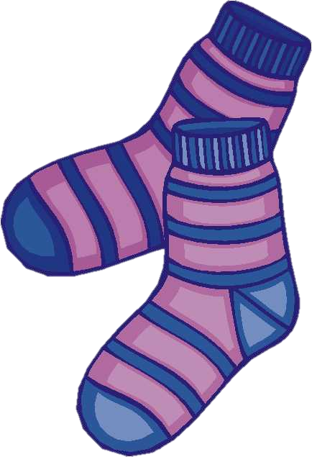
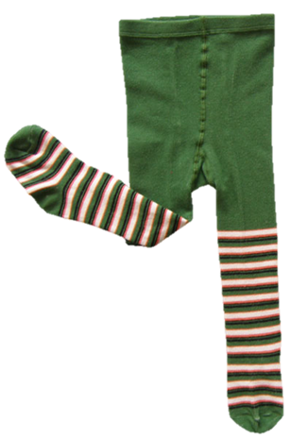
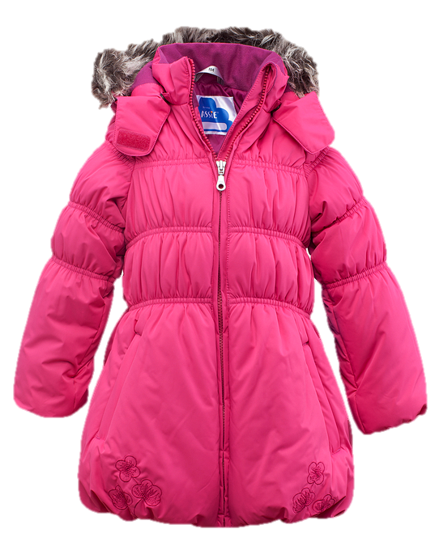
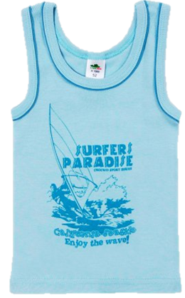
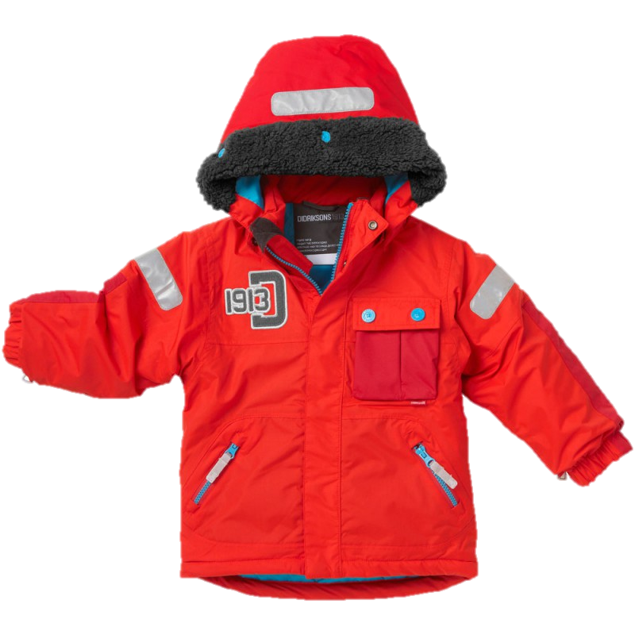
Перечисли, что ты видишь на картинке?
брюки
пальто
Назови одним словом. Это…
Назови одежду для мальчика(девочки)

Slide 3
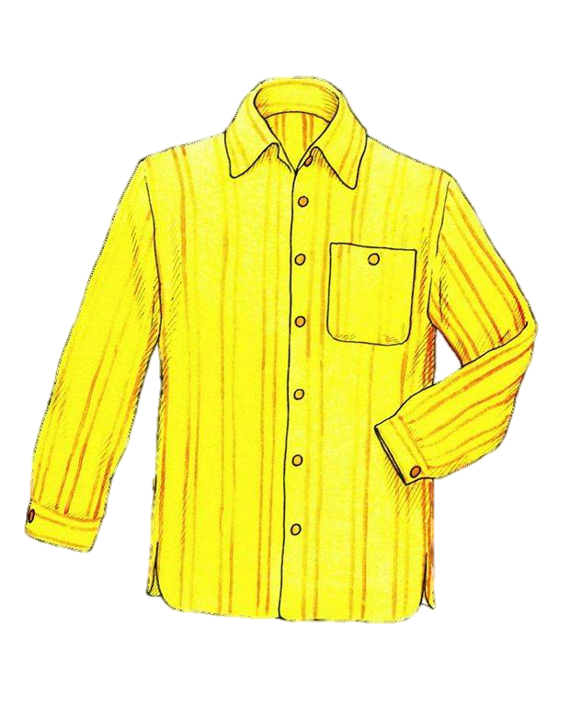
Знакомимся с деталями одежды
воротник
карман
рукава
пуговицы
1.Сначала взрослый показывает и называет детали одежды.
2.Затем ребенок показывает по просьбе (покажи воротник и т.д.)
3.Взрослый показывает на деталь, а ребенок называет её самостоятельно (назови, что это?)

Slide 4
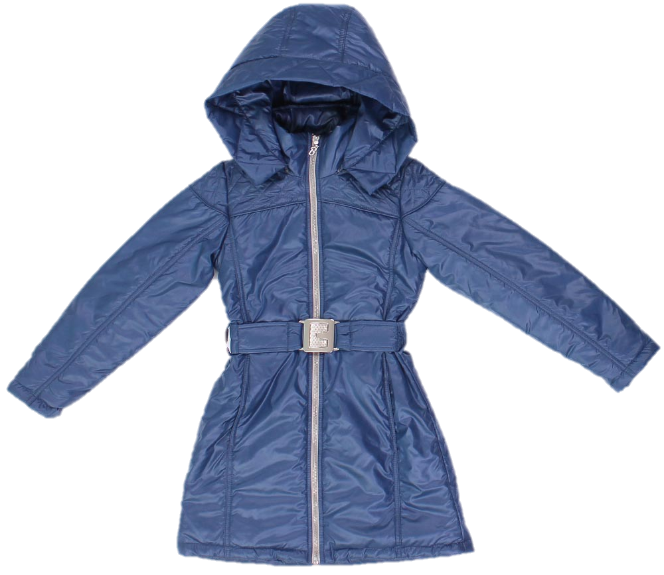
Знакомимся с деталями одежды
капюшон
застежка - молния
пояс
1.Сначала взрослый показывает и называет детали одежды.
2.Затем ребенок показывает по просьбе (покажи капюшон т.д.)
3.Взрослый показывает на деталь, а ребенок называет её самостоятельно (назови, что это?)

Slide 5
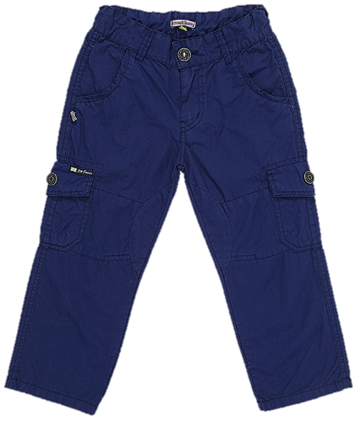
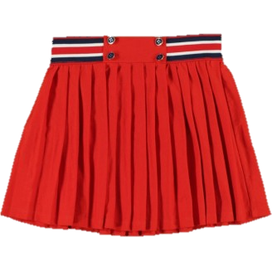
Что ты наденешь?
Выбери одежду для себя и опиши ее
Мальчики составляют предложения о брюках, девочки о юбке по плану:
Цвет
Детали
Для кого эта одежда?
Образец: Это брюки. Они … цвета. На брюках есть карманы и т.д. Эта одежда для мальчиков.
Это юбка. Она … цвета. На юбке – пуговицы и т.д. Эта одежда для девочек.

Slide 6
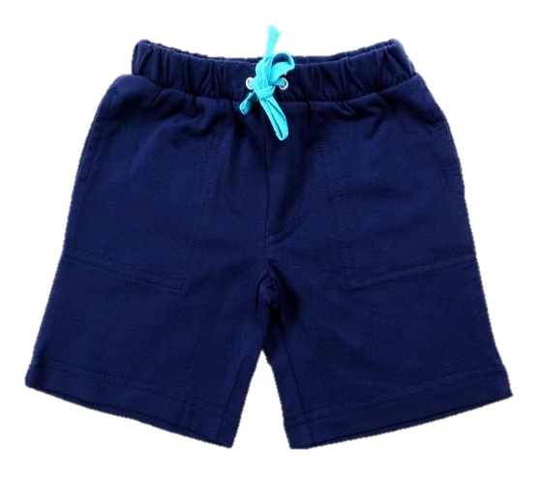
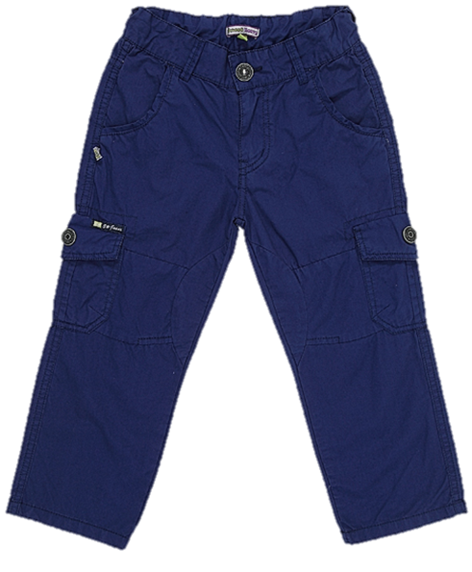
Упражнение «Скажи наоборот»
Шорты короткие, а брюки… (длинные)

Slide 7
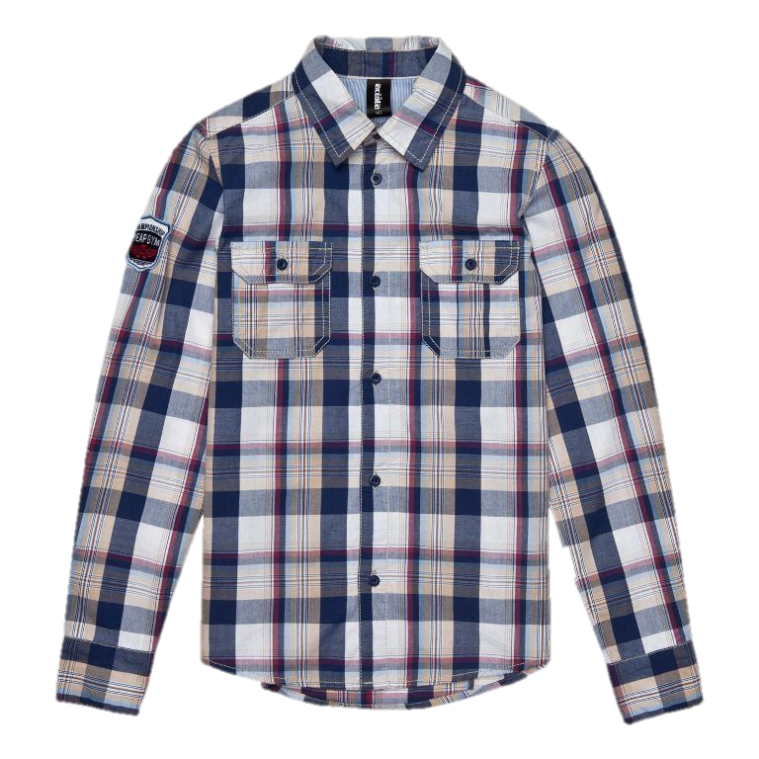
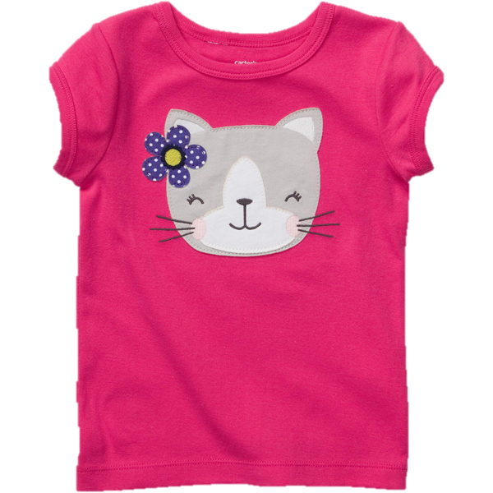
Упражнение «Скажи наоборот»
У рубашки рукава длинные, а у футболки… (короткие)

Slide 8
Упражнение «Скажи наоборот»
У Оли платье чистое, а у Кати… (грязное)

Slide 9
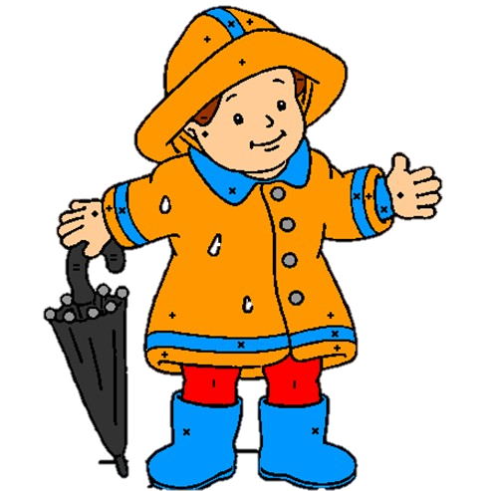
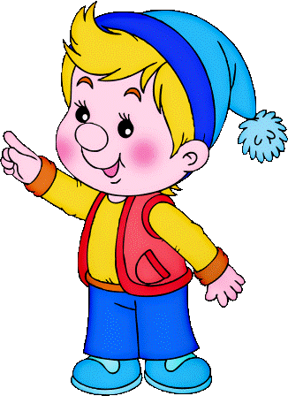
Упражнение «Скажи наоборот»
У Димы одежда сухая, а у Саши… (мокрая)

Slide 10
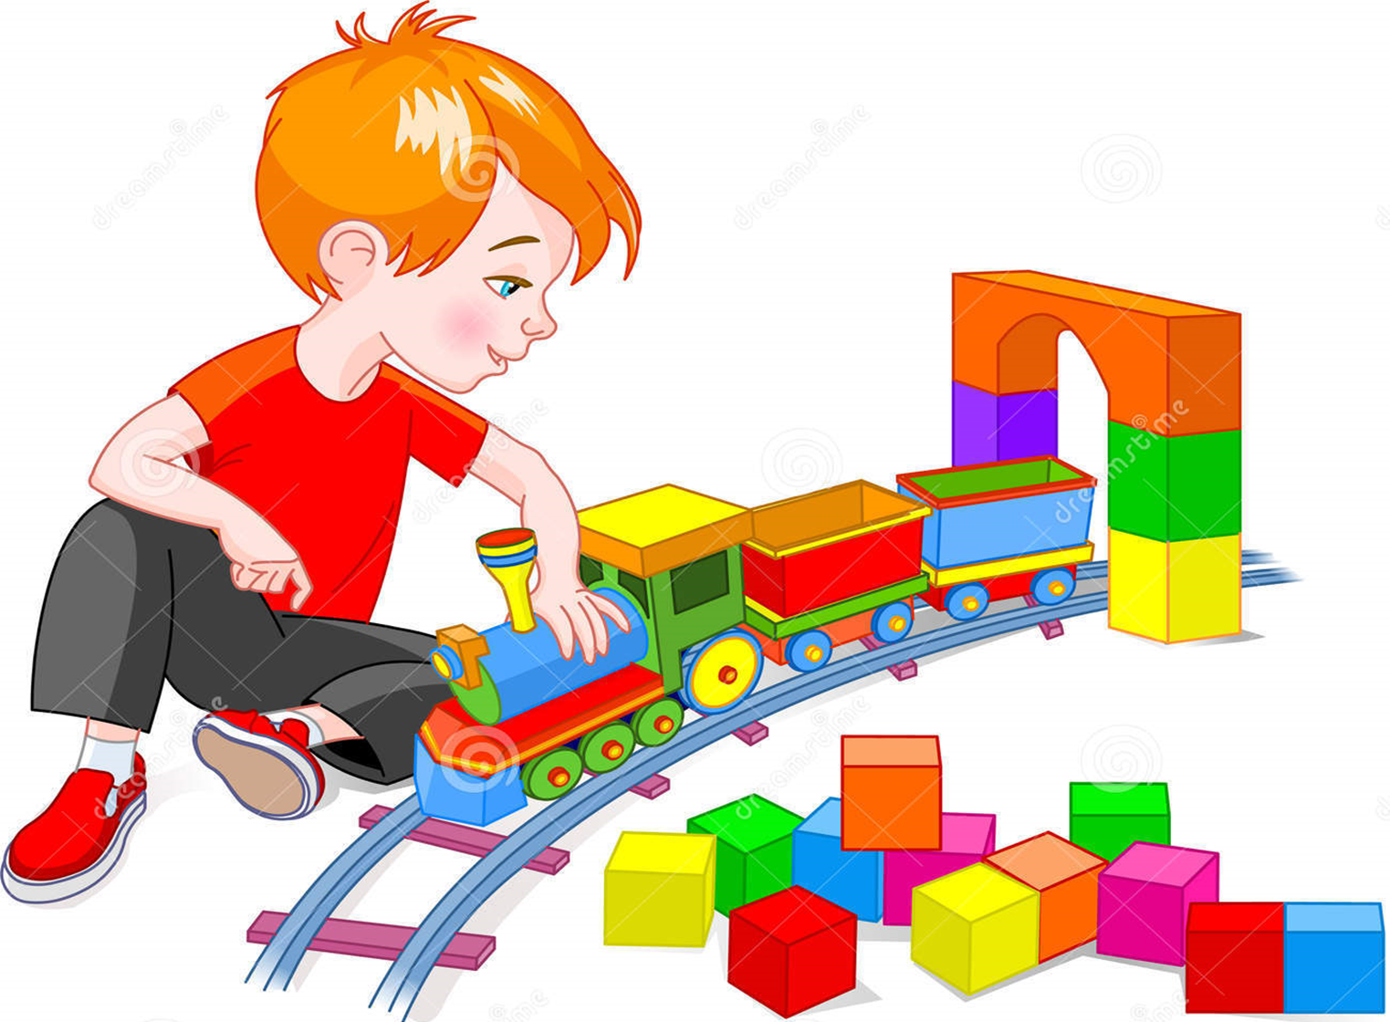
П
Е
Р
Е
Р
Ы
В
Ч
И
к

Slide 11
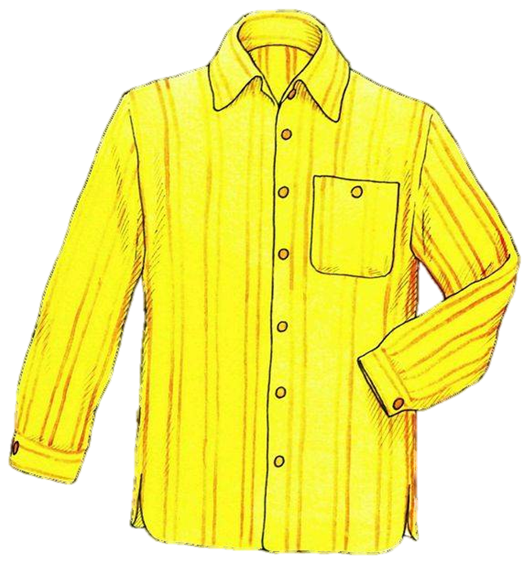
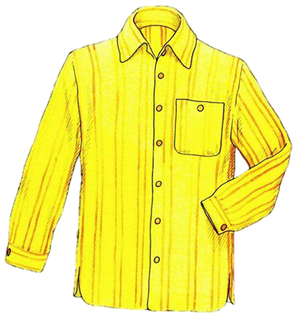
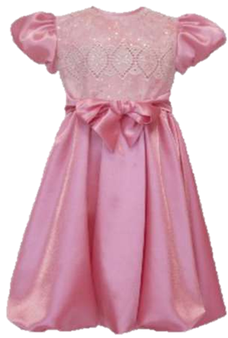
Один-много
Это одна рубашка
А это другие…
Это одно платье
А это другие…

Slide 12
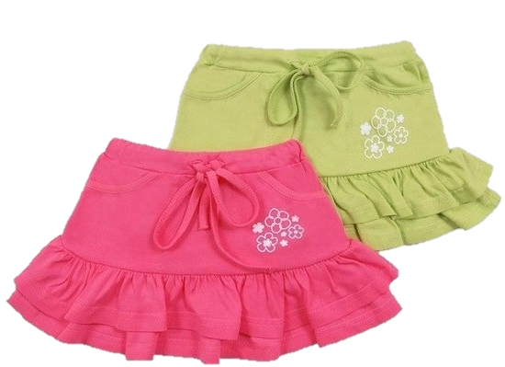
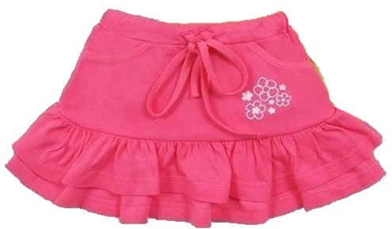
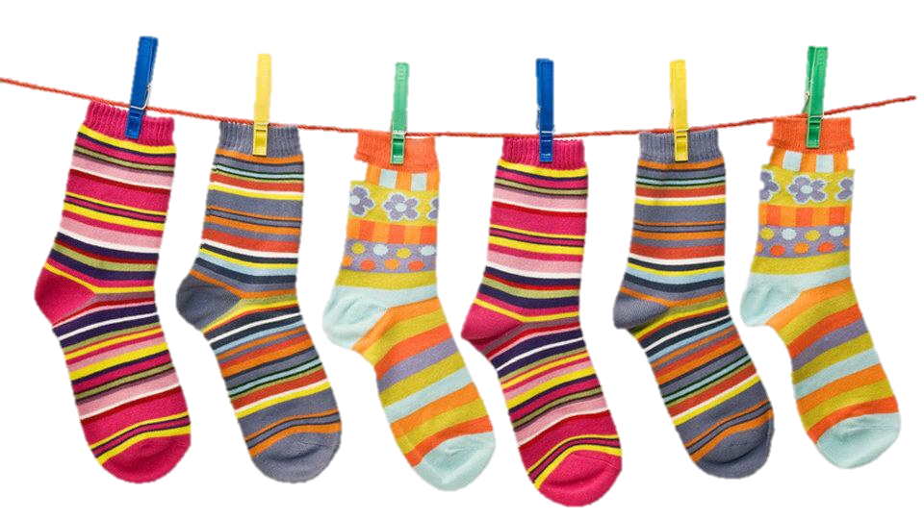
Один-много
Это одна юбка
А это другие…
Это один носок
А это другие…
Найди одинаковые носочки

Slide 13
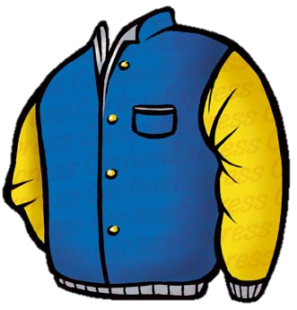
Назови ласково
Это большие носки А это маленькие…(носочки)
Это большая куртка А это маленькая…(курточка)

Slide 14
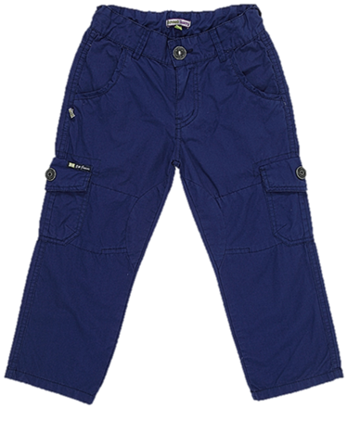
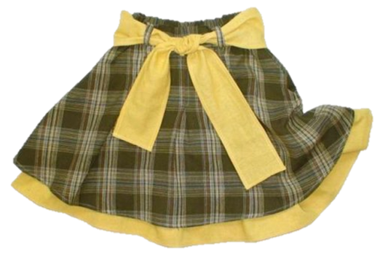
Назови ласково
Это большие брюки А это маленькие…(брючки)
Это большая юбка А это маленькая…(юбочка)

Slide 15
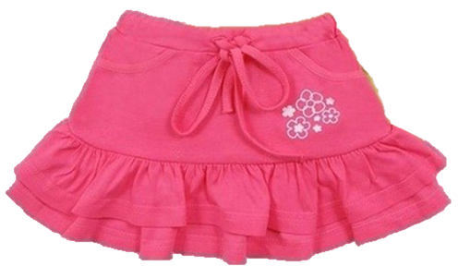
Упражнение «Чего не стало?» Внимательно посмотри, назови и запомни
А теперь

Slide 16
Чего не стало?

Slide 17
Чего не стало?

Slide 18
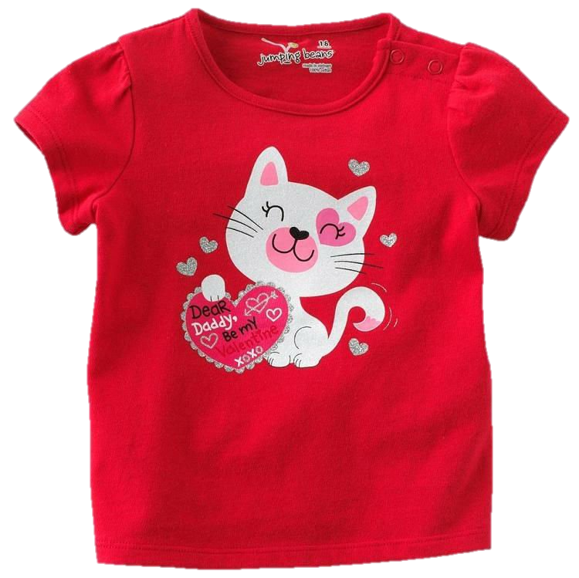
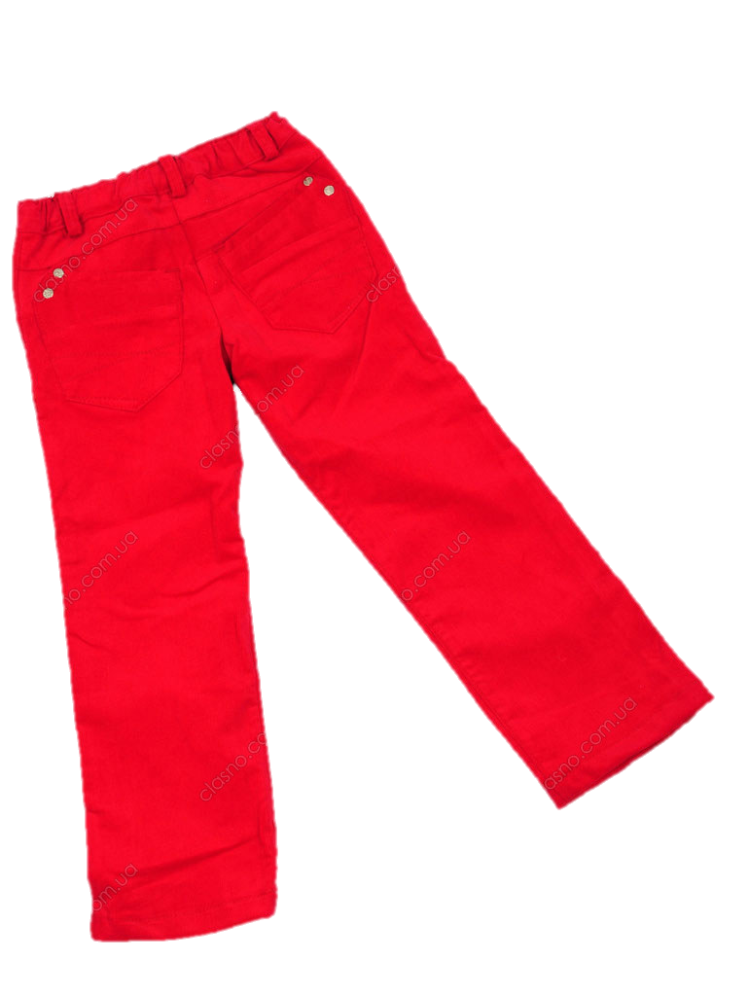
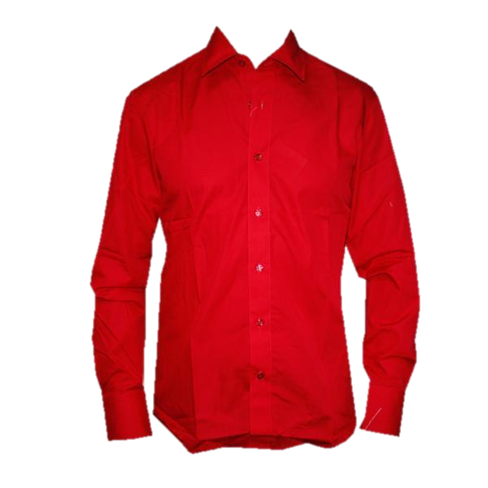
Что лишнее? Почему?
Платье- лишнее, потому что оно - зеленое, а остальная одежда - красная.

Slide 19
Что лишнее? Почему?
Лишний- рюкзак, потому что это - не одежда.

Slide 20
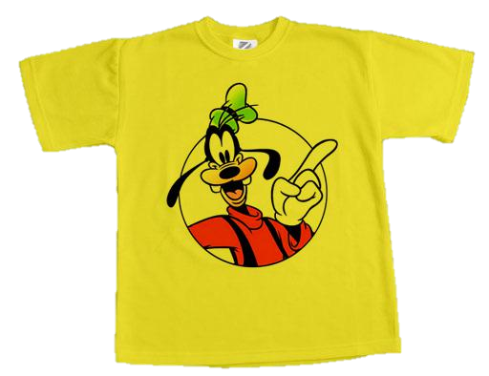
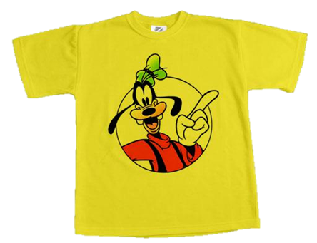
Больше, меньше, поровну.

Slide 21
Больше, меньше, поровну.

Slide 22
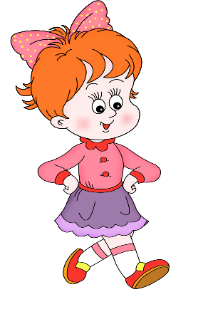
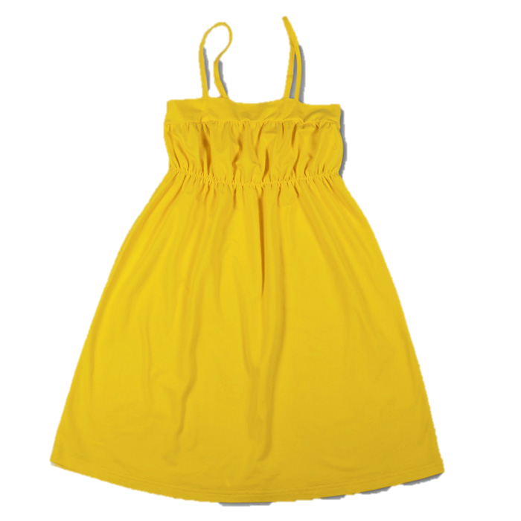
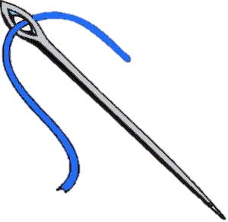
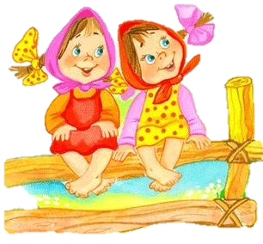
Повторяем стихотворение
Сшили
Тане
сарафанчик.
Нет такого
у подруг.
Ярко-жёлтый
одуванчик,
колокольчики
вокруг

Slide 23
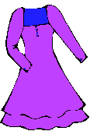
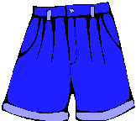
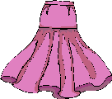
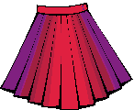
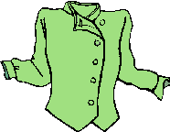
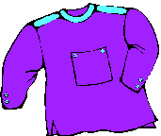
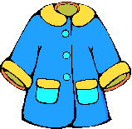
МОЛОДЕЦ!

